Slide 1


DASAR
TEORI
REKAYASA
TRAFIK
Modul
1.
Rekayasa Trafik Telekomunikasi

Slide 2
2
OUTLINE
• Konfigurasi Jaringan Telekomunikasi
• Sudut Pandang Trafik Telekomunikasi
• Tujuan Teori Trafik
• Pengertian Trafik Telekomunikasi
• Implementasi pada jaringan telepon dan komputer
• Hal yang berkaitan dengan Trafik
• Bidang ilmu yang terkait
• Model Teletrafik

Slide 3
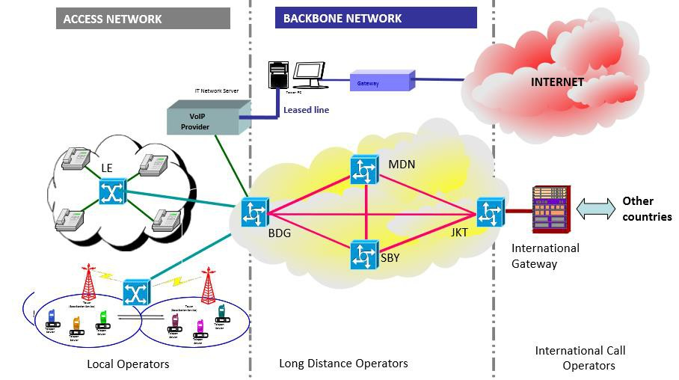
3
KONFIGURASI JARINGAN

Slide 4


4
SUDUT
PANDANG
TRAFIK TELEKOMUNIKASI
SISTIM
Incoming
traffic
Outgoing
traffic
• SISTIM melayani incoming
traffic
• TRAFIK dibangkitkan oleh pengguna sistim
• Trafik dapat berupa panggilan yang harus disambungkan pada jaringan telepon, paket yang harus dirutekan pada jaringan data, request untuk web server dsb
•Trafik yang keluar dari sistim adalah outgoing traffic

Slide 5
5
TUJUAN MEMPELAJARI
TELETRAFIK
• Perencanaan jaringan
✓Dimensioning
✓Optimisasi
✓Analisa kinerja
• Manajemen dan pengendalian
jaringan
✓Efisiensi dalam pengoperasian jaringan
✓Pemulihan kegagalan
✓Manajemen trafik
✓Routing
✓Accounting

Slide 6
6
PENGERTIAN TRAFIK TELEKOMUNIKASI
•
Trafik: sejumlah data atau informasi yang berpindah
dari tempat asal ke tujuan, dan menggunakan sebuah
fasilitas telekomunikasi selama periode waktu tertentu
•
Yang
dikategorikan
informasi
adalah
berita-berita
telekomunikasi (Suara, data, gambar)
•
Jadi, besaran trafik di dalam dunia telekomunikasi
adalah
lamanya waktu penggunaan fasilitas
telekomunikasi (saluran, switching, control dsb) oleh
sejumlah informasi
•
Jika
dihubungkan
dengan
saluran
telekomunikasi,
maka nilai trafik sebuah saluran telekomunikasi adalah
lamanya waktu pendudukan pada saluran tersebut

Slide 7


7
IMPLEMENTASI PADA JARINGAN TELEPON
• Incoming Traffic → panggilan dari sembarang pengguna
• Sistem → Jaringan / sentral telepon
• Quality of Service → probabilitas sebuah panggilan bisa sampai
tujuan

Slide 8




8
IMPLEMENTASI PADA JARINGAN KOMPUTER
• Incoming Traffic → paket / streaming dibangkitkan dari gadget/PC
• Sistem → Jaringan / server/ switch/router
• Quality of Service → probabilitas sebuah paket/streaming bisa
sampai tujuan

Slide 9
9
HAL-HAL
YANG
BERKAITAN DENGAN
TRAFIK
TELEKOMUNIKASI
1 Jika tersedia sistem dan incoming traffic, bagaimana Quality of Service yang diinginkan user?
2 Jika tersedia incoming traffic dan diperlukan Quality of service yang baik, bagaimana dimensioning (pembentukan) sistem nya?
3. Jika tersedia sistem dan
diperlukan Quality of
service yang baik, berapa besar beban traffic yang diijinkan?
INCOMING
TRAFFIC
SISTEM
QUALITY
OF
SERVICE

Slide 10
10
HUBUNGAN
ANTAR
3
FAKTOR
Beban traffic ^{Beban traffic} Kapasitas sistem
Diketahui Quality of Service Diketahui kapasitas sistem Diketahui beban traffic
Kapasitas sistem
Quality of service
Quality of service
Untuk mengetahui lebih lanjut
hubungan kualitatif ke-3 faktor
di
atas, diperlukan pemodelan matematika

Slide 11







ILUSTRASI KEGUNAAN REKAYASA TRAFIK PADA
PERGELARAN JARINGAN
11
. .
. .
. .
pengguna
pengguna
Agar komunikasi antar pengguna dapat selalu dilakukan,
disediakan 1000 saluran antar pengguna dengan sentral (ditambah resource pada sentral)
Tetapi ini tidak ekonomis karena di dalam kenyataan sangat jarang terjadi
seluruh pengguna berbicara pada saat yang bersamaan
Di sisi lain, bila sentral hanya menyediakan 1 saluran maka layanan menjadi tidak
Rekayasa trafik dapat digunakan untuk menentukan jumlah saluran yang ekonomis namun masih dapat memberikan tingkat layanan yang memuaskan pengguna
memadai

Slide 12
KETENTUAN
12
• Sistim dapat berupa:
Sebuah perangkat tunggal (seperti link antara dua sentral telepon, link dalam
satu jaringan IP, prosesor paket dalam satu jaringan data, bufer transmisi ruter,
atau statitical multiplexer dalam satu jaringan ATM)
Seluruh jaringan (contoh : telepon atau jaringan data) atau beberapa bagian darinya
• Trafik terdiri dari :
Bit-bit, paket-paket, burst-burst, aliran-aliran data, koneksi,panggilan- panggilan, dsb
• Bergantung pada pertimbangan sistem dan skala waktu
• Quality of service
dapat digambarkan dalam sudut pandang dari :
• Pelanggan (contoh : call blocking, packet loss, packet delay, atau
throughput)
Sistem , dalam kasus digunakan istilah kinerja(Performansi) (contoh : utilisasi prosesor atau link, beban jaringan maksimum )

Slide 13

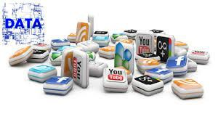

13
JENIS DAN KARAKTERISTIK
INFORMASI
• Voice / Suara
• Delay sensitive
• Harus dikirimkan secara real time
• Data
• Tidak delay sensitivite
• Video
• Delay sensitive
• Harus dikrimkan secara real time

Slide 14
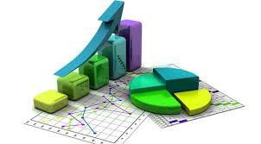

14
BIDANG YANG
TERKAIT:
• Teori probabilitas
• Proses stokastik
• Teori antrian
• Analisa statistik (pengukuran trafik)
• Riset operasi
• Teori optimasi
• Teori pengambilan keputusan (proses Ma
• Teknik simulasi (OOP)
rkov)

Slide 15
15
APA BEDA MODEL DAN SISTIM RIIL?
• Model
biasanya
digunakan
untuk
menggambarkan
sebagian
atau
satu
sifat
atau
dari
bisa
system
rii,
dengan
kesepakatan
bersama
juga
berasal
dari
satu
sudut pandang
• Sebuah deskripsi tidak
perlu
sangat akurat, bisa hanya
berupa sebuah pendekatan
• Karena itu
• Diperlukan kehati-hatian ketika mengambil satu atau beberapa kesimpulan

Slide 16
16
MODEL TELETRAFIK
• Model teletraffic bersifat stokastik (probabilistik)
• Panggilan (call) datang kapan saja
• Variabel dalam model tersebut bersifat acak
(random variables)
• Jumlah panggilan yang sedang berlangsung
• Jumlah paket yang ada di buffer
• Keacakan variable dinyatakan dalam sebuah
distribusi
• Peluang adanya n panggilan yang sedang berlangsung
• Peluang terdapatnya n paket di dalam buffer

